Slide 1
আজকের ক্লাসে সবাইকে শুভেচ্ছা

Slide 2
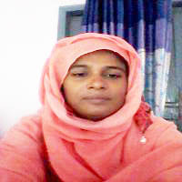
শিক্ষক পরিচিতিঃ
রিপা আকতার
সহকারী শিক্ষক(আই সি টি)
দেউলিয়া শেরে বাংলা উচ্চ বিদ্যালয়
বদলগাছি, নওগাঁ।

Slide 3
পাঠ পরিচিতিঃ
শ্রেণিঃ সপ্তম
বিষয়ঃ বাংলা প্রথম পত্র
অধ্যায়ঃ অষ্টম
পাঠ শিরোনামঃ বেগম রোকেয়া সাখাওয়াত।
সময়ঃ ৪০ মিনিট
তারিখঃ ১৯/০১/২০২০ইং।

Slide 4
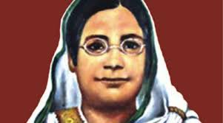
এসো আমরা দুটি ছবি দেখি

Slide 5
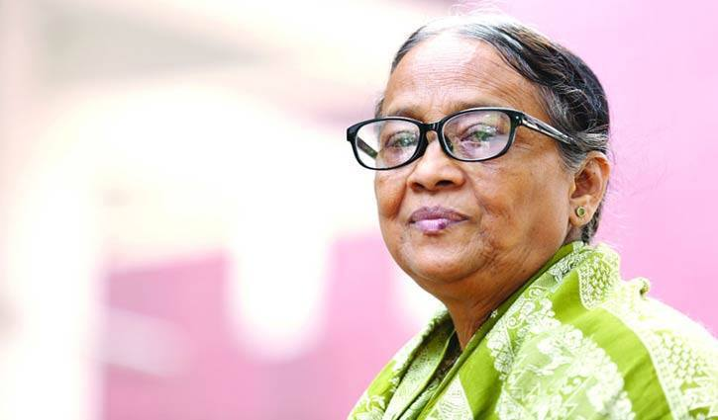

Slide 6
আজকের পাঠ শিরোনামঃ
“বেগম রোকেয়া সাখাওয়াত”
কবি-সেলিনা হোসেন।

Slide 7
শিখনফল
১।বেগম রোকেয়া সাখাওয়াত সম্পর্কে বলতে পারবে;
২।প্রভূত,ভুসম্পত্তি,সামাজিক প্রতিষ্ঠা শব্দ গুলোর অর্থ বলতে পারবে;
৩।বেগম রোকেয়ার সময়ে নারীর অবস্থা কেমন ছিল তা বিস্তারিত জানতে পারবে;

Slide 8
বেগম রোকেয়া সাখাওয়াত
মৃত্যু
১৯৩২ সাল
রংপুর পায়রাবন্দের মেয়ে
জন্ম
১৮৮০সাল

Slide 9
একক কাজ
বেগম রোকেয়ার ভাই এবং তার একটি বোন ছিল তাদের নাম কি?

Slide 10
একক কাজের সমাধান
ভাই ইব্রাহীম সাবের
বোন করিমুন্নেছা

Slide 11
শব্দার্থ
প্রভূত,ভুসম্পত্তি,সামাজিক প্রতিষ্ঠা শব্দ গুলোর অর্থ
প্রভুত-প্রচুর।
ভুসম্পত্তি-জমিজমা।
সামাজিক প্রতিষ্ঠা-সমাজে গৌরবময় অবস্থান।

Slide 12
জোড়ায় কাজ
শব্দার্থ লিখ-
বিংশ-
অগ্রদূত-
নিরলস-
অনুকূলে-

Slide 13
জোড়ায় কাজের সমাধান
শব্দার্থ লিখ-
বিংশ-বিশ বা কুড়ি।
অগ্রদূত-পথপ্রদর্শক।
নিরলস-যার অলসতা বা কুঁড়েমি নেই।
অনুকূলে-পক্ষে।

Slide 14
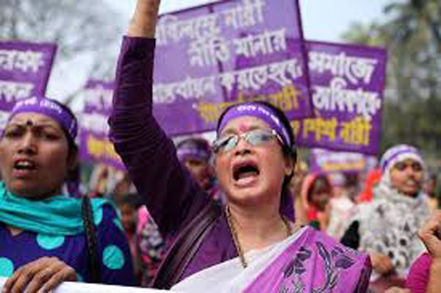
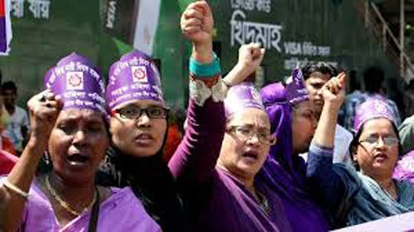
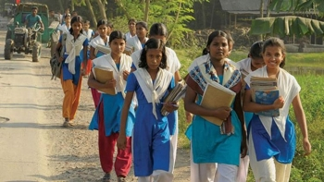

Slide 15
রোকেয়া সাখাওয়াত হোসেন বাংলাদেশের নারী-আন্দোলনের অগ্রদূত।বিশ শতকের শুরুর দিকে যখন এদেশের নারীরা শিক্ষা –দীক্ষা ও সকল অধিকার থেকে বঞ্চিত ছিল তখন তিনি প্রায় একক চেষ্টায় মেয়েদের শিক্ষার জন্য আন্দোলন গড়ে তোলেন।

Slide 16
দলগত কাজ
বেগম রোকেয়া সাখাওয়াত দুস্থ নারীদের কিভাবে সাহায্য করতেন?

Slide 17
দলগত কাজের সমাধান
১৯১৫ সালে তিনি আঞ্জুমানে খাওয়াতিনে ইসলাম নামে একটি মহিলা সংগঠন প্রতিষ্ঠা করেন। এই প্রতিষ্ঠান হতে নারিদের বিভিন্নভাবে সাহায্য করা হতো।যেমন-হাতের কাজ শেখানো হতো, লেখাপড়া শেখানো হতো এবং নারীদের বিভিন্নভাবে স্বাবলম্বী করে গড়ে তোলা হতো।

Slide 18
মূল্যায়ন
১।বেগম রোকেয়া সাখাওয়াত কত সালে জন্মগ্রহন
করেন?
২।বেগম রোকেয়া সাখাওয়াত কার অনুপ্রেরনায় সাহিত্য রচনায় আগ্রহী হয়ে ওঠে?

Slide 19
বাড়ির কাজ
বেগম রোকেয়া সাখাওয়াত গল্পে কোন দিকটি ফুটে উঠেছে ব্যাখ্যা কর?

Slide 20
ধন্যবাদ

